Slide 1
Sol América
Proposta Comercial

Slide 2
Sol américa
Somos uma empresa de placas solares, especialista em retorno financeiro e estamos no mercado há 6 anos.
Oferecemos o melhor custo e benefícios, atendendo no Brasil e Estados Unidos.

Slide 3
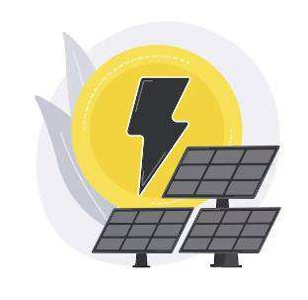
Módulos Fotovoltaicos : Captam a Energia fornecida pelo Sol
Inversor Fotovoltaico : Transforma a energia captada pelas placas para a
mesma frequência a rede elétrica, realizando a injeção de energia,
Relógio Bidirecional : é o medidor que agora será alterado, passando a medir não só o consumo como a geração.

Slide 4
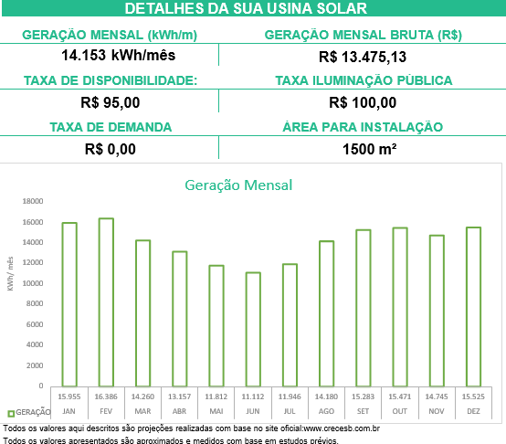

Slide 5
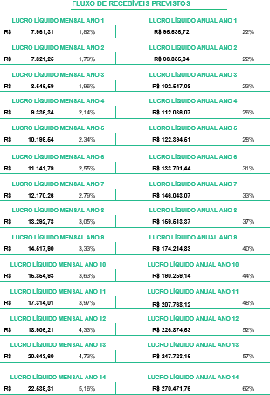
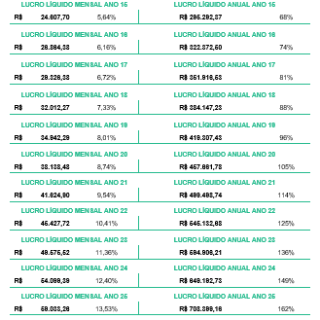

Slide 6
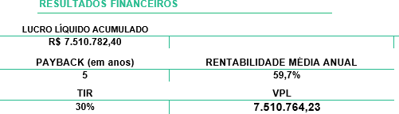
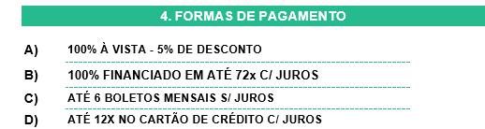

Slide 7
Sol América
Data : 31/12/9999
Cliente : Nome do Cliente
Potência : 999 Kwp

